Slide 1
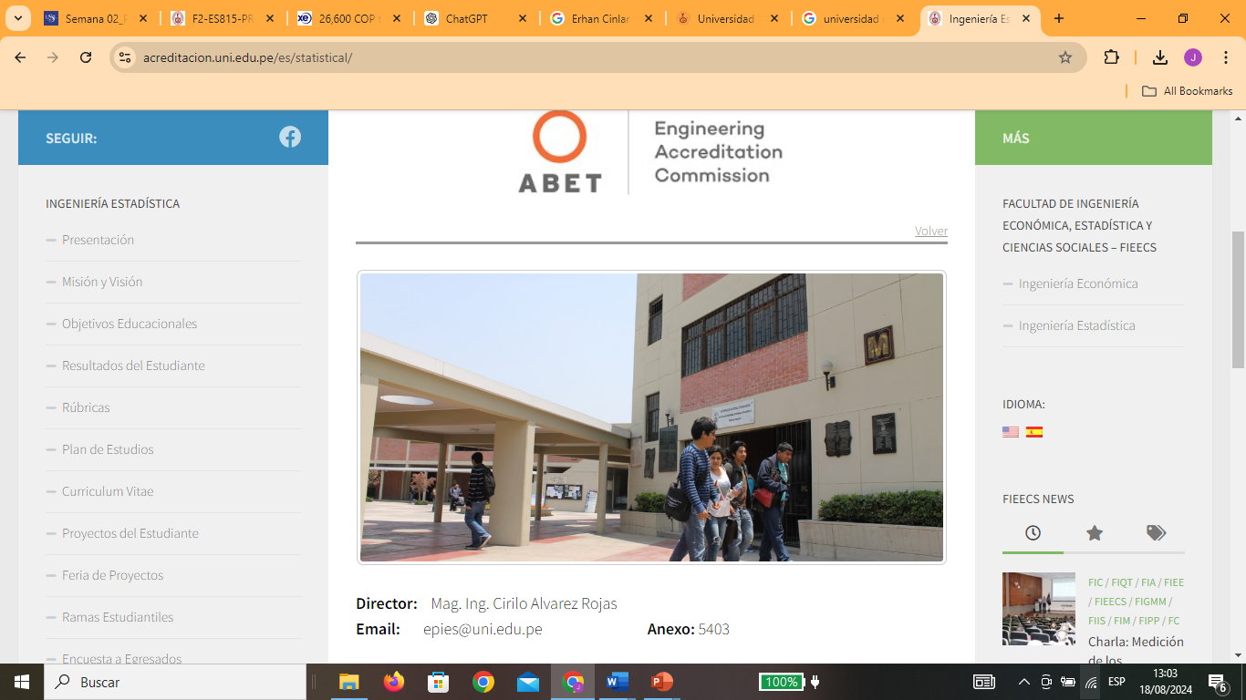

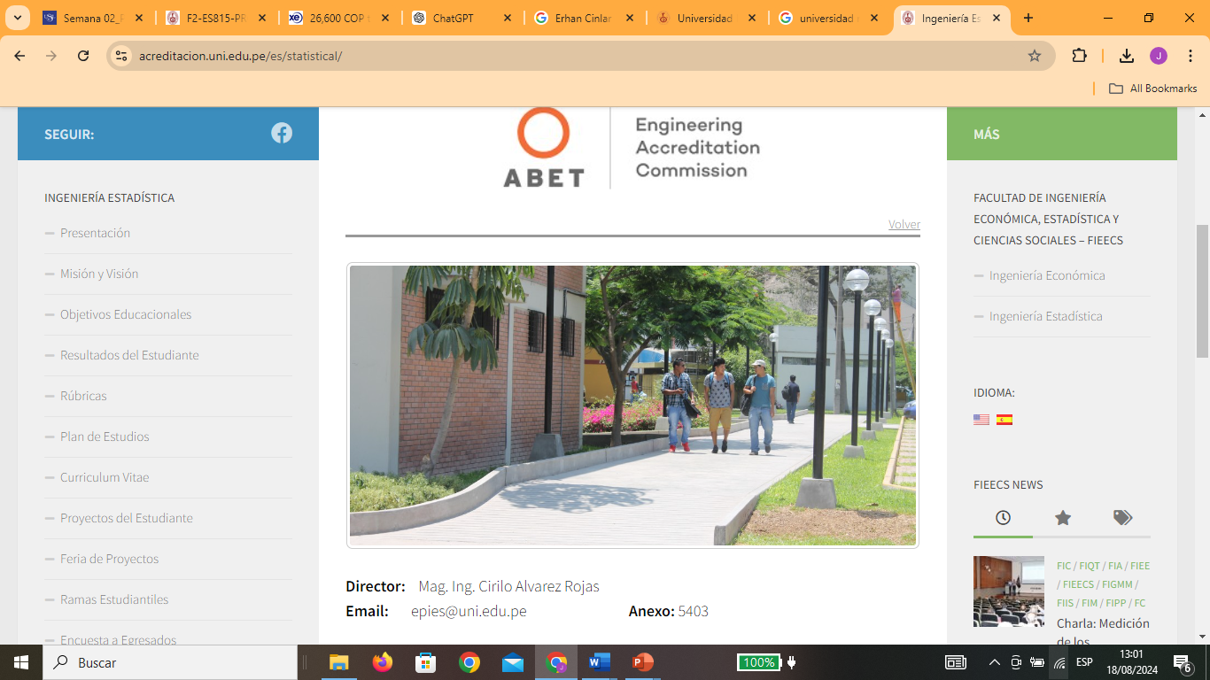
Facultad de Ingeniería Económica, Estadística
y Ciencias Sociales
Escuela Profesional de Ingeniería Estadística
Análisis de Regresión
Modelos Polinomiales
Presentado por:
Christian Orihuela Porta
2024

Slide 2

Modelos de Regresión Polinomial
Un modelo de regresión polinomial es una extensión de la regresión lineal en el que la relación entre la variable independiente x, y la dependiente y se modela como un polinomio de x
Estimación de parámetros
Como el modelo sigue siendo lineal en los coeficientes β, el estimador de mínimos cuadrados para β es:

Slide 3


Supuestos del modelo
Linealidad en los coeficientes: aun que el modelo es polinomial en x, es lineal en términos de los coeficientes parametrales.
Independencia de los errores
Distribución normal de los errores
Homocedasticidad
No multicolinealidad severa: aun que se incluyen términos polinomiales, la multicolinealidad entre ellos debe ser limitada.

Slide 4
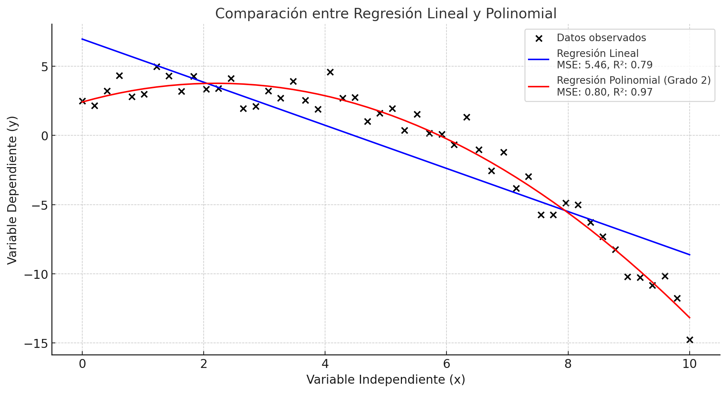
Ventajas
Versatilidad
Captura relaciones no lineales
Adecuado para el Diseño de experimentos
Análisis de interacciones complejas.
Desventajas
Sobreajuste
Interpretación complicada
Multicolinealidad

Slide 5
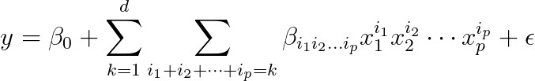
Formula general del Modelo de Regresión Polinomial
Mas expresiones
(Regresión lineal simple)
(Regresión lineal múltiple)
(1 variable independientes y grado p)

Slide 6
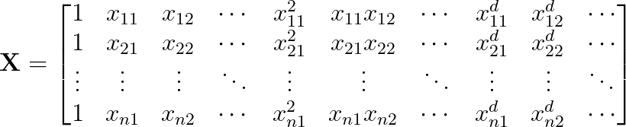
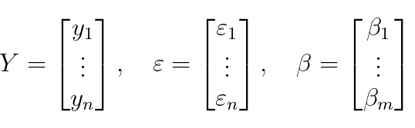
Estructura matricial
Forma matricial expandida:

Slide 7
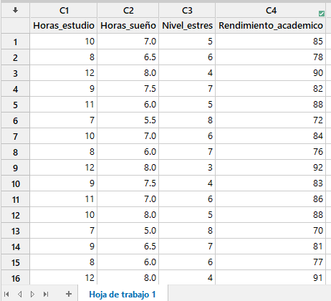
Ejemplo
Un investigador desea estudiar como ciertas características influyen en el rendimiento académico de estudiantes universitarios. Las variables independientes consideras son: Horas de estudio semanal, calidad del sueño, nivel de estrés.

Slide 8
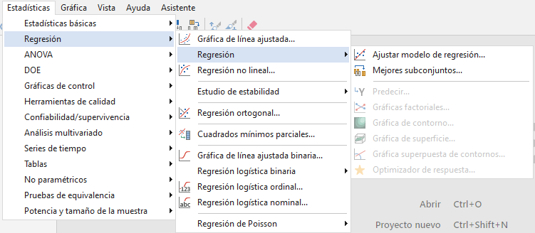

Slide 9
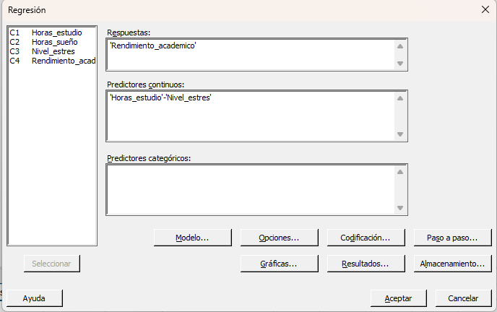

Slide 10
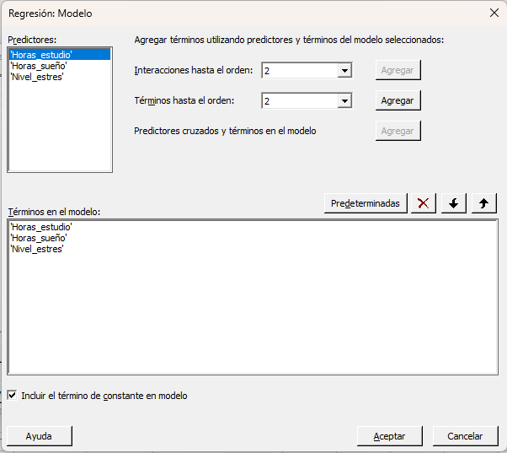

Slide 11
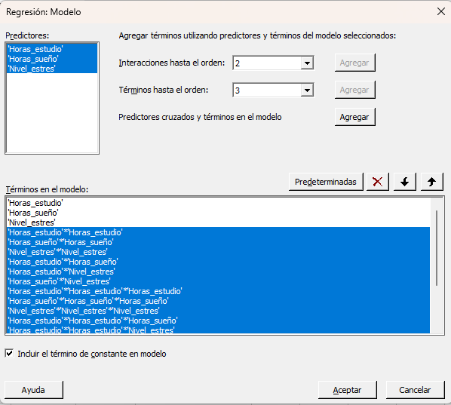

Slide 12
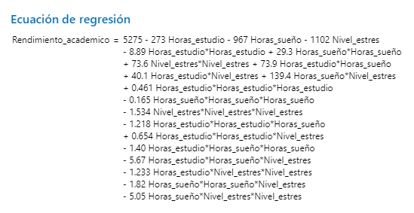
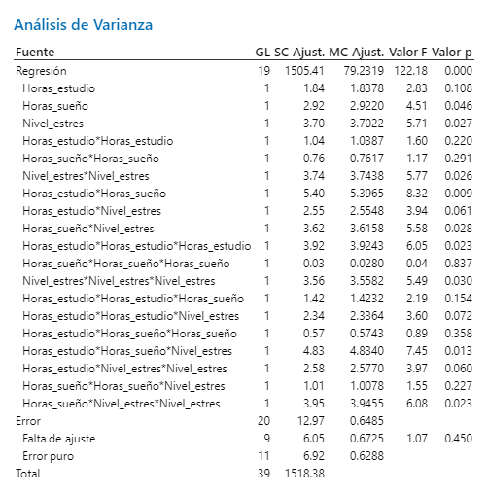
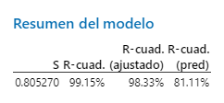

Slide 13
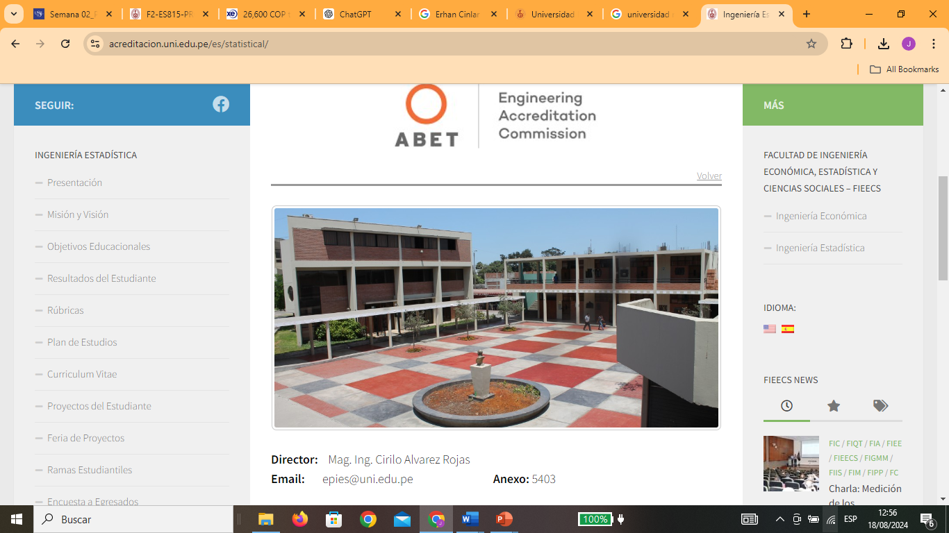

MUCHAS GRACIAS

